Slide 1


CÔ TRÒ LỚP 2C VUI MỪNG CHÀO ĐÓN QUÝ THẦY CÔ GIÁO VỀ DỰ TIẾT HỌC TOÁN!
Giáo viên: Nguyễn Thị Thu Thảo

Slide 2
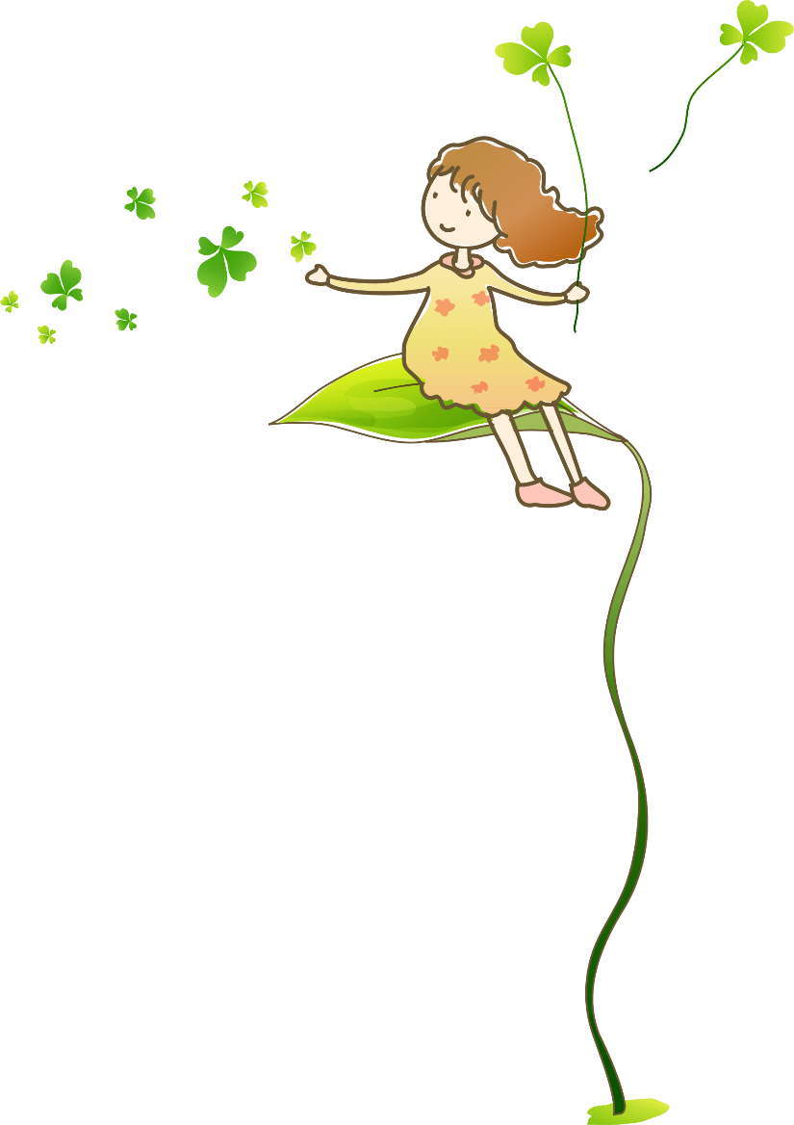
Tiết 2
Luyện tập

Slide 3

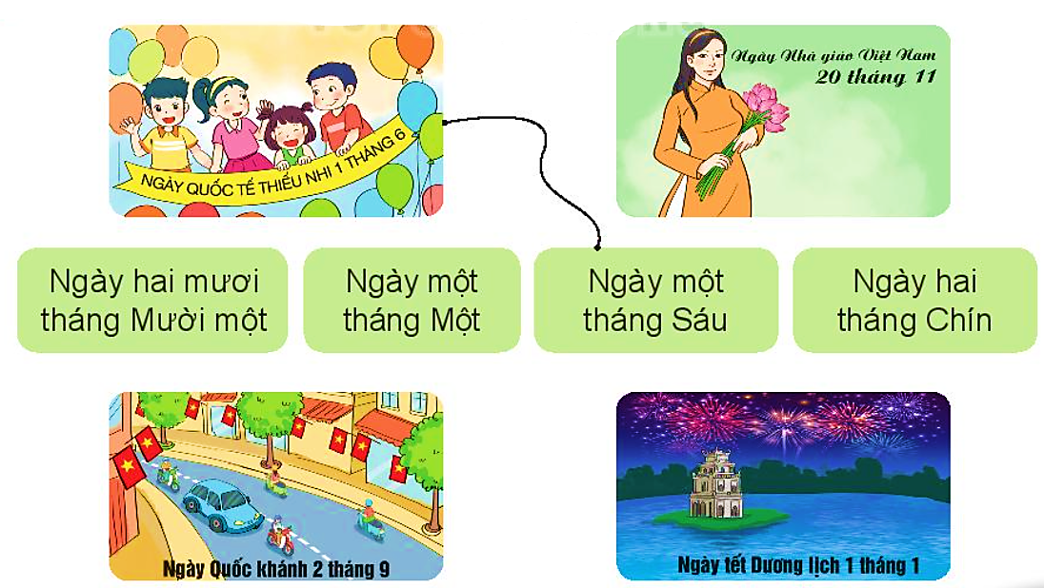
1
Mỗi hình dưới đây ứng với ô chữ nào?

Slide 4
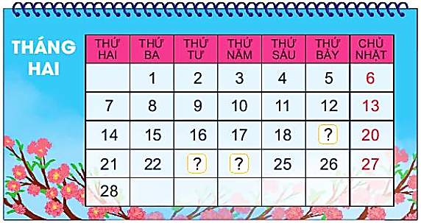
2
a) Nêu các ngày còn thiếu trong tờ lịch tháng 2 dưới đây.
b) Xem tờ lịch bên rồi trả lời câu hỏi.
- Tháng 2 có bao nhiêu ngày?
→ 28 ngày.
THỨ HAI | THỨ BA | THỨ TƯ | THỨ NĂM | THỨ SÁU | THỨ BẢY | CHỦ NHẬT
 | 1 | 2 | 3 | 4 | 5 | 6
7 | 8 | 9 | 10 | 11 | 12 | 13
14 | 15 | 16 | 17 | 18 | 19 | 20
21 | 22 | 23 | 24 | 25 | 26 | 27
28
- Ngày Thầy thuốc Việt Nam 27 tháng 2 là thứ mấy?
→ Chủ nhật.
?
?
?
27

Slide 5
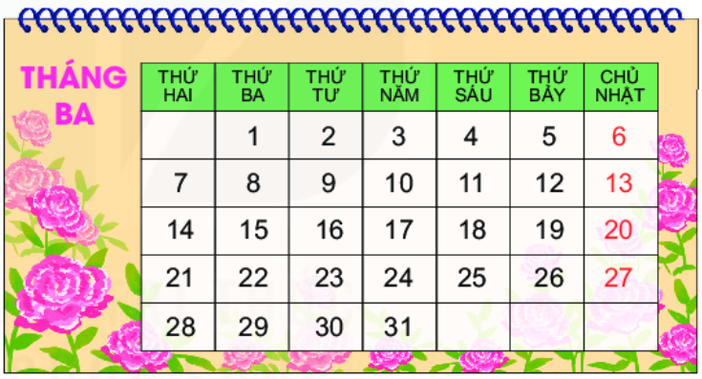
Bài 3: Xem tờ lịch tháng 3 dưới đây rồi trả lời câu hỏi.
Tháng 3 có bao nhiêu ngày?
- Tháng 3 có 31 ngày.
Ngày thứ Hai đầu tiên của tháng 3 là ngày nào?
- Ngày 7.
Ngày Quốc tế Phụ nữ
8 tháng 3 là thứ mấy?
- Thứ ba.

Slide 6
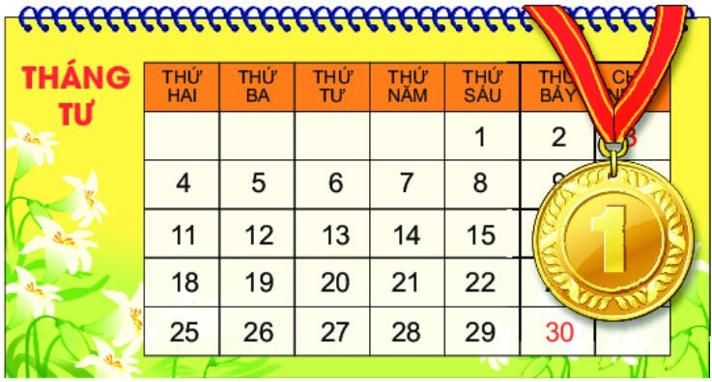
Bài 4: Xem tờ lịch tháng 4 dưới đây rồi trả lời câu hỏi.

Slide 7






VÒNG QUAY MAY MẮN
30
20
3
40
10
9
10
7 ngày
16
17
50
80
23
24
60
70
QUAY
1
2
3
4
5
6
7
8

Slide 8






Một tuần có mấy ngày?
A. 7 ngày
B. 8 ngày
C. 6 ngày
D. 5 ngày
QUAY VỀ

Slide 9

Chủ nhật đầu tiên của tháng 4 là ngày mấy?
A. 4
B. 3
C. 5
D. 6
QUAY VỀ

Slide 10
Số liền sau của số 8 là số nào?
A. 9
B. 7
C. 10
D. 6
QUAY VỀ

Slide 11
Nếu chủ nhật này là ngày 3 thì chủ nhật tuần sau là ngày mấy?
A. 8
B. 7
C. 10
D. 9
QUAY VỀ

Slide 12
9 + 7 = ?
A. 14
B. 16
C. 15
D. 17
QUAY VỀ

Slide 13
10 + 7 = ?
A. 15
B. 16
C. 18
D. 17
QUAY VỀ

Slide 14
Chủ nhật cuối cùng của tháng 4 là ngày mấy?
A. 25
B. 24
C. 30
D. 29
QUAY VỀ

Slide 15
Nếu thứ 7 tuần này là ngày 30 tháng 4 thì thứ 7 tuần trước là ngày bao nhiêu?
A. 23
B. 24
C. 22
D. 29
QUAY VỀ

Slide 16
VÒNG QUAY MAY MẮN
CHÚC QUÝ THẦY CÔ MẠNH KHỎE!
Chúc các em chăm ngoan học giỏi!
7 ngày

